Slide 1

আজকের ক্লাশে সবাইকে স্বাগতম

Slide 2
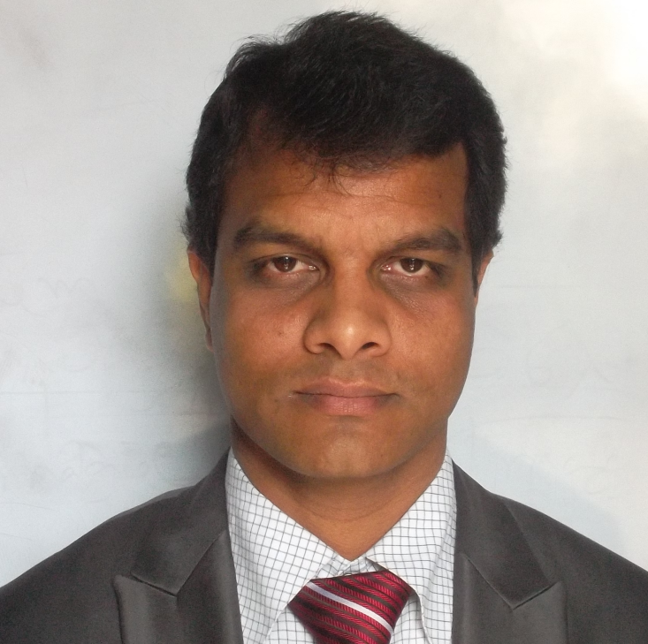
পরিচিতিঃ
মোঃ আমিনুল ইসলাম (বি.কমএম.এড)
সহকারী শিক্ষক (বাণিজ্য)
সায়েম উদ্দিন মেমোরিয়াল একাডেমী
চকউজির, রানীনগর, নওগাঁ
শ্রেণীঃ ৯ম
বিষয়ঃ হিসাব বিজ্ঞান
অধ্যায়ঃ চতুর্থ

Slide 3
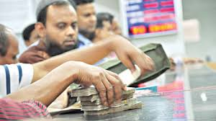
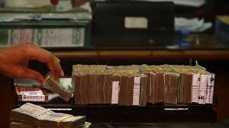
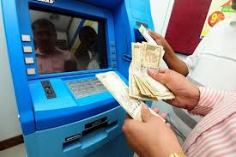
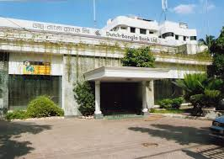
নিচের ছবিতে তোমরা কি দেখছ?
পাঠের শিরোনাম: হিসাব

Slide 4
শিখন ফলঃ
১।হিসাব কাকে বলে বলতে পারবে।
২। হিসাবের শ্রেণী বিভাগ বলতে পারবে।
৩। বিভিন্ন প্রকার হিসাবের ব্যাখ্যা করতে পারবে।

Slide 5
বিস্তারিত আলোচনাঃ
হিসাবঃকোন নির্দিষ্ট ব্যক্তি ,প্রতিষ্ঠান ,সমিতি,দায় ও আয়-ব্যয় সংক্রান্ত লেনদেনগুলোর সংক্ষিপ্ত বিবরনীকে হিসাব বলে।
সনাতন পদ্ধতিতে হিসাব তিন প্রকার যথাঃ ১। ব্যক্তিবাচক হিসাব।২। সম্পত্তিবাচক হিসাব। ৩।নামিক
হিসাব।

Slide 6

১। ব্যক্তিবাচক হিসাবঃ ছালাম, রহিম, ঢাকা ক্লাব,ইত্যাদি । সুএঃ ডেঃ গ্রহীতা---ক্রেঃ দাতা।

Slide 7
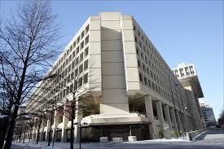
২। সম্পত্তিবাচক হিসাবঃ দালানকোঠা,ঘরবাড়ি নগদান হিসাব ইত্যাদি। সূএঃ ডেঃ যা আসে। ক্রেঃ যা চলে যায়।

Slide 8
৩। নামিক হিসাবঃ বেতন হিসাব, ভাড়া হিসাব, সুদ হিসাব ইত্যাদি। সূএঃ ডেঃ ব্যয় বা ক্ষতি। ক্রেঃ আয় বা লাভ।

Slide 9
দলীয় কাজঃ
বিভিন্ন প্রকার হিসাবের বর্ণনা দাও

Slide 10
মূল্যায়নঃ
১। হিসাব কি?
২। হিসাব কত প্রকার ও কি কি?
৩। প্রত্যেক প্রকার হিসাবের সজ্ঞা দাও।

Slide 11
বাড়ির কাজঃ
বিভিন্ন শেণীর হিসাবের ডেবিট ও ক্রেডিট নির্নয়ের সূএগুলোর তালিকা করে আনবে।

Slide 12

ধন্যবাদ

